Slide 1
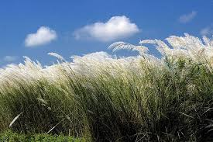
পৌরনীতি ওসু-শাসন ক্লাশে সবাইকে স্বাগতম

Slide 2
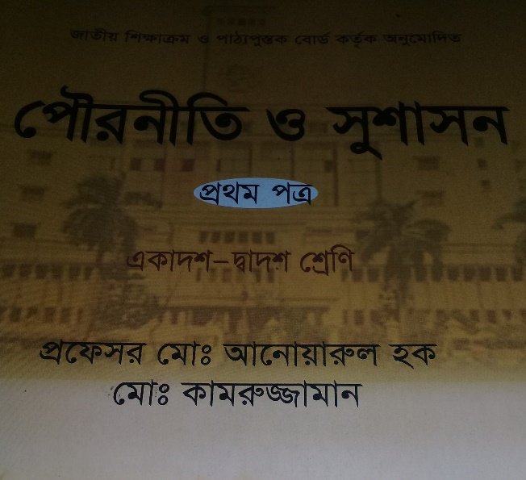
পরিচিতি
মোঃআজহারুল ইসলাম,
সহকারি অধ্যাপক,
জাংগালিয়া ইউনিয়ন উচ্চ মাধ্যমিক বিদ্যালয়,
পাকুন্দিয়া, কিশোরগঞ্জ,
মোবাইল নং ০১৭১২৩৮৯৭৫।
শ্রেণীঃএকাদশ,
পৌরনীতি ও সু-শাসন,
বিষয়ঃ-স্বাধীনতা ,
অধ্যায়ঃ- তূতীয়,
সময়ঃ- ৫০ মিনিট,
তারিখঃ২৬/০৮/২০১৯

Slide 3
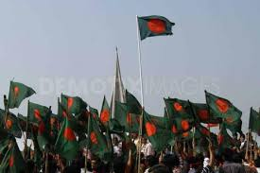
উপরের ছবির মাধ্যমে কি বুঝেছি বলতে পারবা।

Slide 4
স্বাধীনতা বলতে কি বুঝ?
উত্তরঃ স্বাধীনতার ইংরেজী প্রতিশব্দ লি Liberty,। ল্যাটিন শব্দ Liber থেকে ইংরেজী Liberty শব্দের উৎপত্তি। Liber শব্দের অর্থ স্বাধীন বা মুক্ত। অনিয়ন্ত্রিত বা খুশিমত যাহা করা তাহা স্বাধীনতা নয় । নিয়ন্ত্রিত স্বাধীনতাই প্রকৃত স্বাধীনতা। অপরের কাজে কোনরুপ হস্তক্ষেপ না করে নিজের কাজ সর্ম্পাদন করাই স্বাধীনতা।
হার্বার্ট স্পেন্সার মতে ‘স্বাধীনতা বলতে খুশিমতো কাজ করাকে বুঝায়। যদি উক্ত কাজের দ্বারা অপরের অনুরুপ কাজের বাধা না হয়।

Slide 5
স্বাধীনতার শ্রেণীবিভাগ ৩টিঃ-
১। প্রাকৃতিক
স্বাধীনতা।
২। আইনগত
স্বাধীনতা।
৩। সামাজিক
স্বাধীনতা।

Slide 6
স্বাধীনতার রক্ষাকবচ সমূহঃ-
১। আইন
২। গনতন্ত্র
৩। দায়িত্বশীল
শাসনব্যবস্তা
৪। সদাসতর্ক
জনমত
৫। ক্ষমতা স্বতনতী
করন নীতি
৬। আইনের
শাসন
৭। মৌলিক
অধিকার
৮। স্বাধীন
বিচার বিভাগ
৯। স্বাধীন প্রচার
মাধ্যম।

Slide 7
শিখন ফলঃ-
স্বাধীনতা কি তা বলতে পারবে,
স্বাধীনতা শ্রেণিবিভাগ কি কি তা বলতে পারবে,
স্বাধীনতার রক্ষাকবচ সমূহ ব্যাখ্যা করতে পারবে,

Slide 8
মূল পাঠঃ-
আজকের পাঠের বিষয় হলো।
স্বাধীনতা কি,স্বাধীনতার শ্রেণীবিভাগ কি কি,ও স্বাধীনতার রক্ষা কবচগুলি কি কি।

Slide 9
দলীয় কাজঃ-
ক দলঃ স্বাধীনতা বলতে কি বুঝ?
খ দলঃস্বাধীনতার শ্রেণীবিভাগ বলতে কি বুঝ ?
২ মিনিটে মধ্যে উত্তর দাও?

Slide 10
একক কাজঃ-
স্বাধীনতার রক্ষাকবচ গুলি কি কি ?
৫ মিনিটের মধ্যে উত্তর দাও ?

Slide 11
জোড়ায় কাজঃ-
ক। স্বাধীনতা বলতে কি বুঝ?
খ। সামাজিক স্বাধীনতা বলতে কি বুঝ ?
গ। অর্থনৈতিক স্বাধীনতা বলতে কি বুঝ ?

Slide 12
মূল্যায়নঃ-
স্বাধীনতার ইংরেজী প্রতিশব্দ কি ?
১। Liberty , ২। Liber,
৩। Freedom, ৪। Freedam।
২। যেখানে আইন নাই,সেখানে স্বাধীনতা থাকতে পারেনা।
১। জন লক, ২। হবস,
৩। রুশো, ৪। ডাইসি।

Slide 13
বাড়ির কাজঃ-
স্বাধীনতার রক্ষাকবচ সমূহের উপর একটি প্রতিবেদেন লিখে জমা দিবা।

Slide 14
সবাইকে স্বাগতম।

